Slide 1
2022 - 2023 EĞİTİM ÖĞRETİM YILI
TİREBOLU HALK EĞİTİMİ MERKEZİ MÜDÜRLÜĞÜ
AÇILMASI PLANLANAN KURSLAR ÇALIŞMA TAKVİMİ
GENEL AÇIKLAMALAR :
1. Şartlara Uygun Eğitici Hayat Boyu Öğrenme Kurumları Yönetmeliği Usta Öğretici Değerlendirme Komisyonu Onay Listesinden Puan Sıralamasına Göre Belirlenecektir.
2. Listede gösterilen kurslar eğitim-öğretim yılında öngörülen planlama kurslarıdır. Yıl boyunca Kurumlarımız, Okullarımız,Muhtarlarımız ve Vatandaşlarımız İhtiyaç ve İsteklerine göre talep ettikleri (listede olmayan) kurslarda açılacaktır.

Slide 5
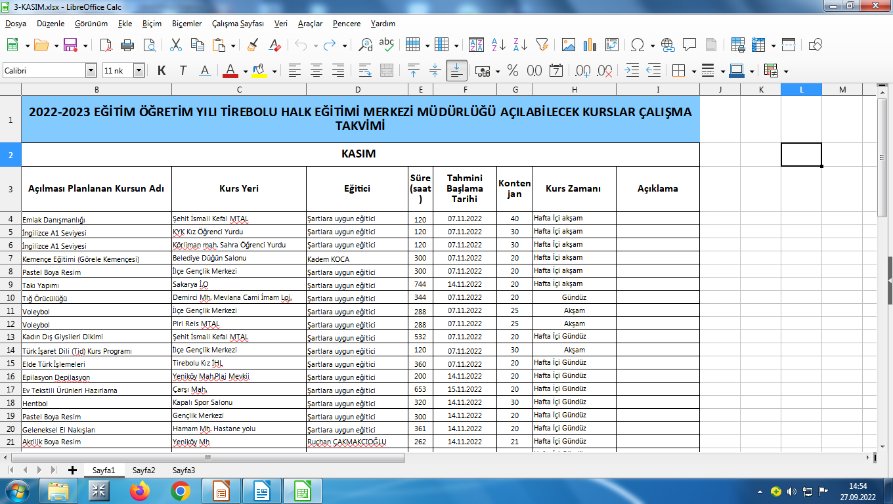

Slide 6
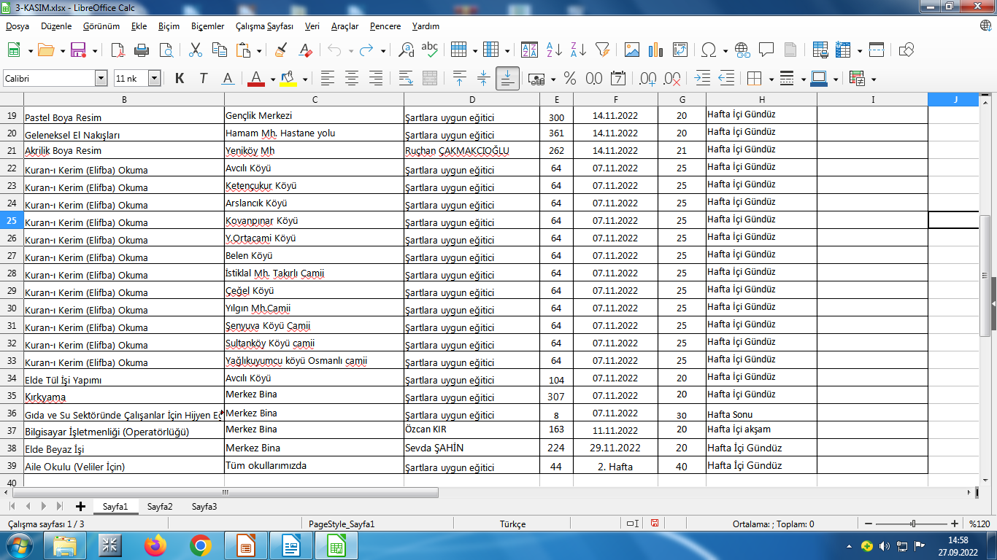

Slide 9
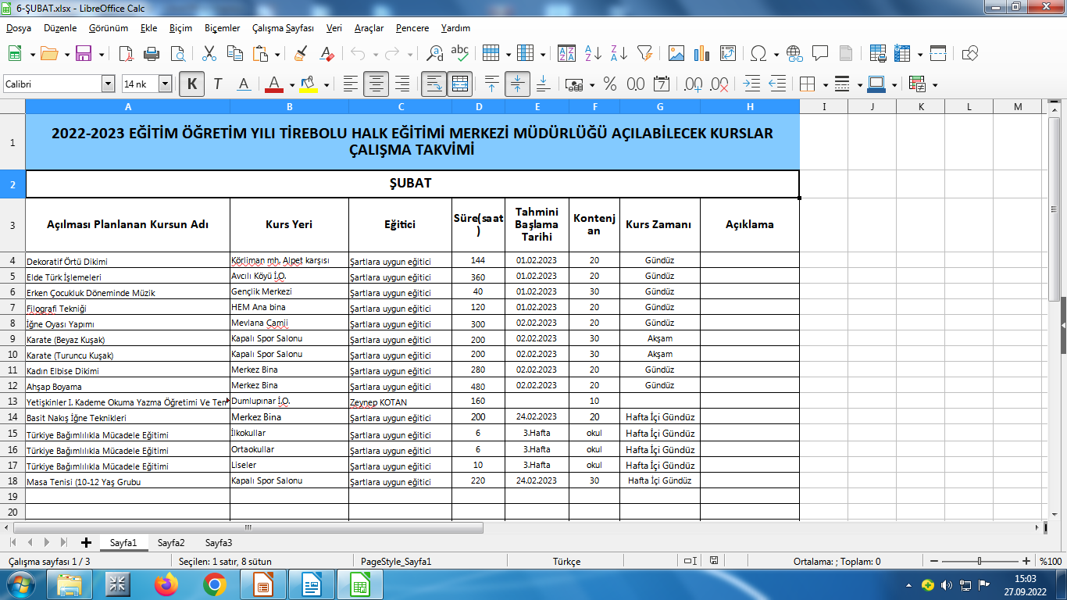

Slide 10
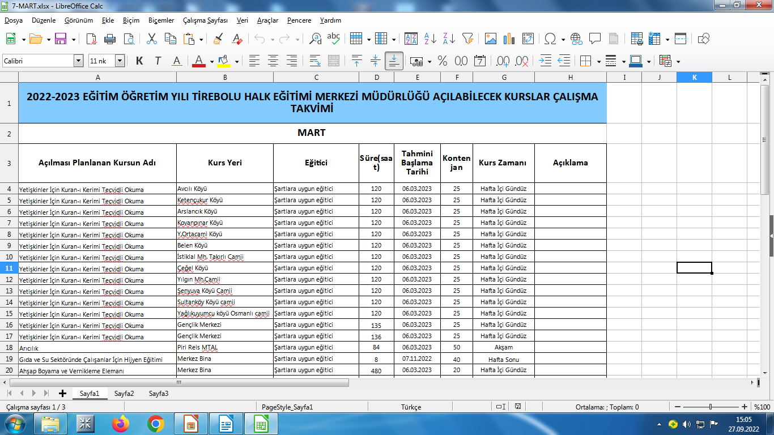

Slide 22
SON

